Slide 1
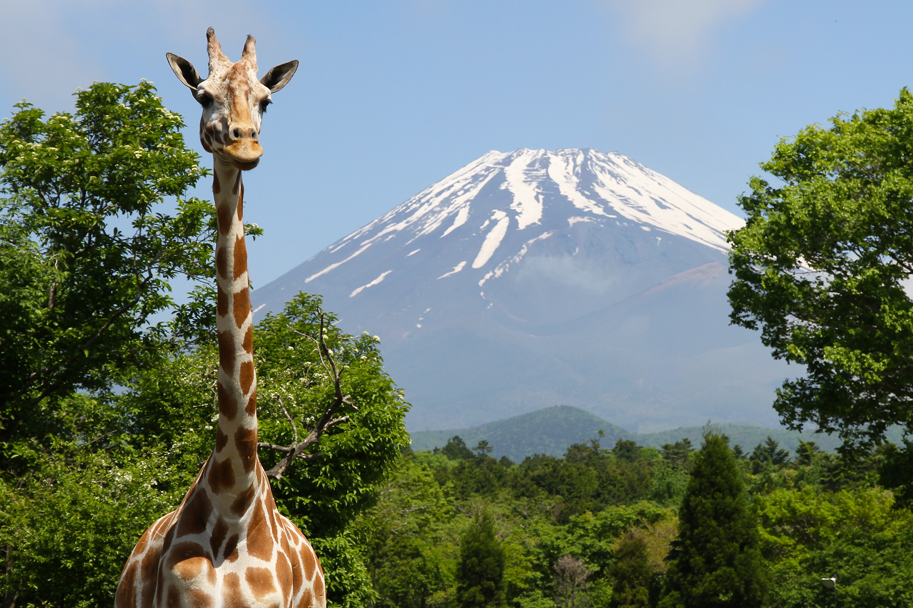
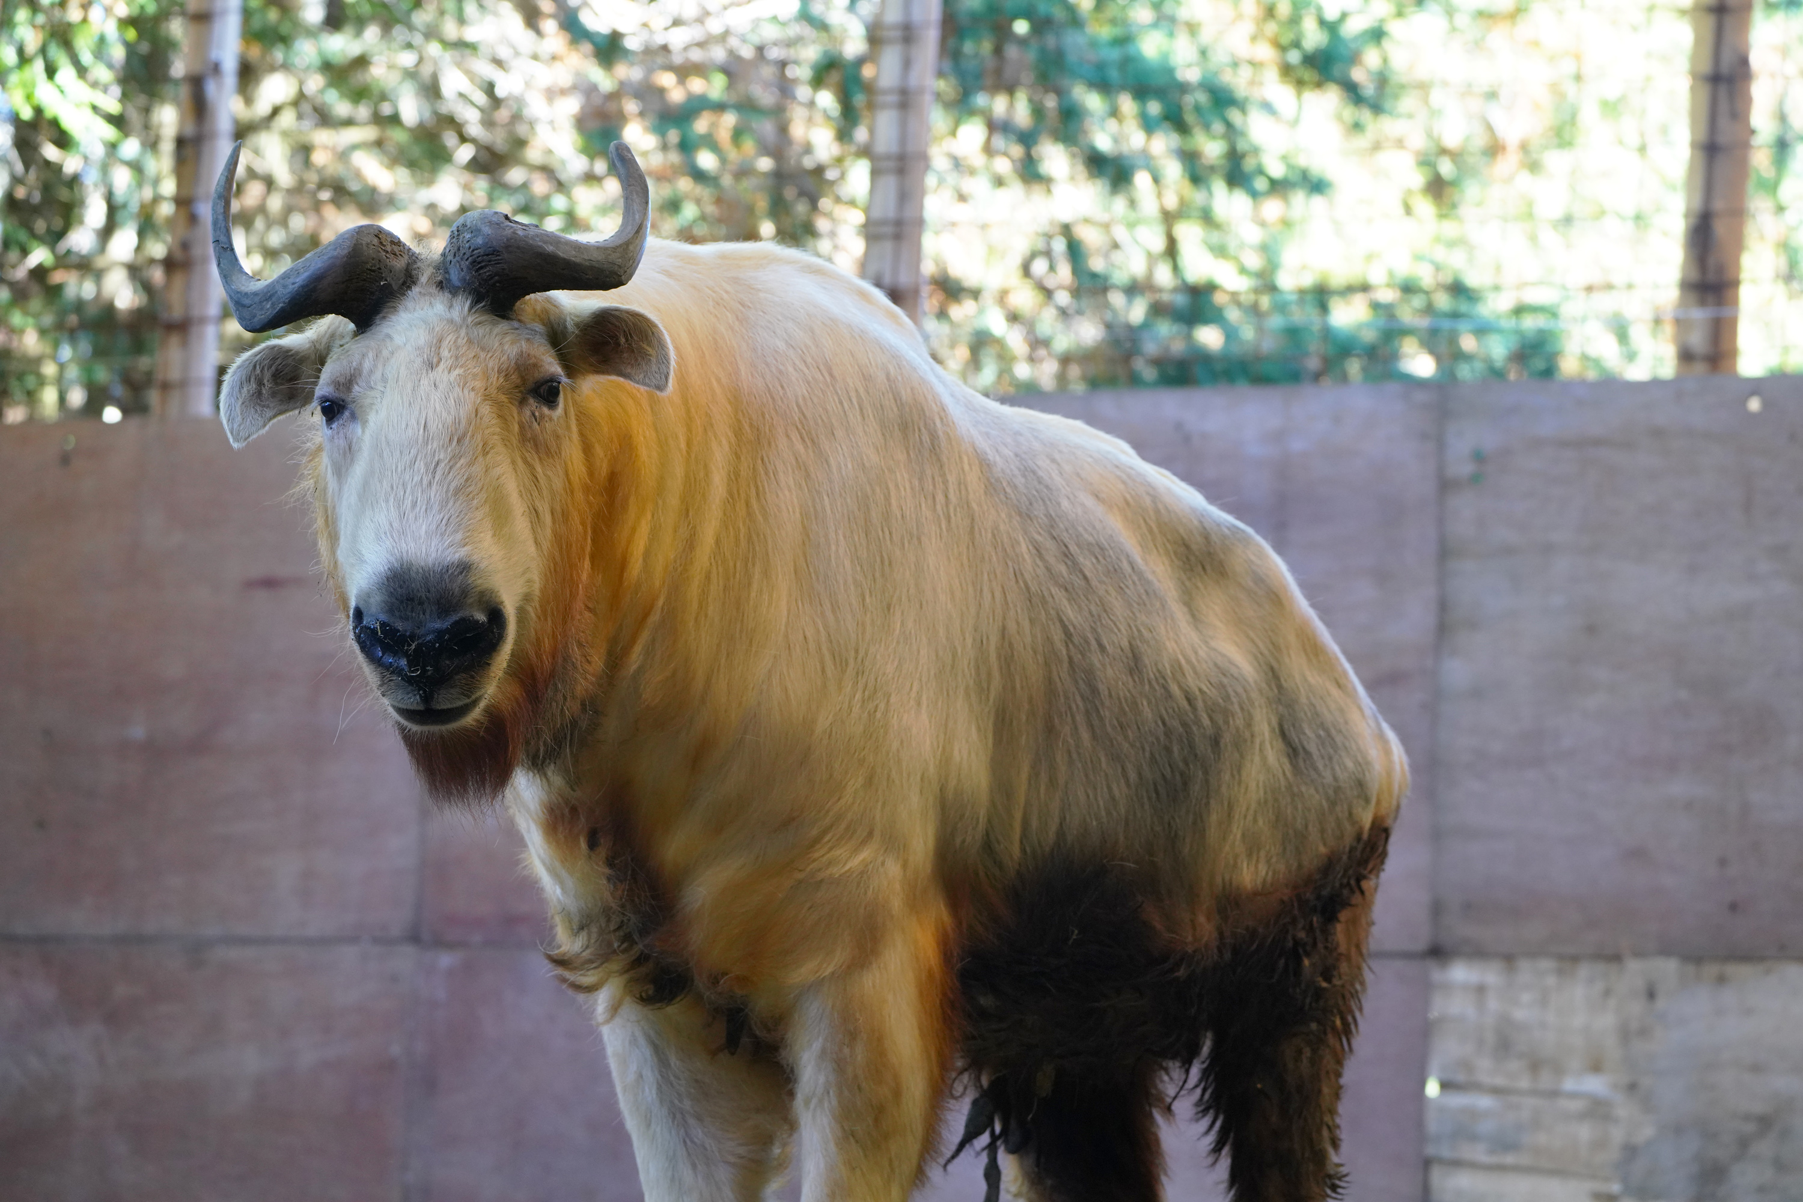

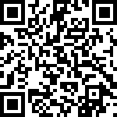
2026年10月13日作成
富士サファリパーク
バスセット券
富士サファリパーク
バスセット券
富士サファリパーク
バスセット券
富士サファリパーク
バスセット券
三島駅発着往復のバス乗車券
富士サファリパーク入園券
5,000
3,500
3,000
5,000
3,500
3,000
大人
円
円
中学生
円
円
小学生
円
円
三島駅～富士サファリパーク バス料金（片道） 路線バス…1,200円 / 高速バス（富嶽ライナー）…1,500円
< 行き > 三島駅南口 ⇒ 富士サファリパーク
運行日 | 【高速バス定員制】 富嶽ライナーB | 【高速バス定員制】 富嶽ライナーB
 | 毎日 | 毎日
三島駅南口 （2番線） | 9:10 | 10:10
富士サファリパーク | 9:58 | 10:58
停留所名
< 帰り > 富士サファリパーク ⇒ 三島駅南口
運行日 | 路線バス | 【高速バス定員制】 富嶽ライナーB | 【高速バス定員制】 富嶽ライナーC | 【高速バス定員制】 富嶽ライナーB | 路線バス
 | 7/10～9/10 | 毎日 | 7/10～9/10 | 毎日 | 毎日
富士サファリパーク | 11:35 | 13:30 | 15:00 | 16:30 | １８:20
三島駅南口 （2番線） | 12:30 | 14:30 | 16:00 | 17:30 | １９:１５
停留所名
表示料金に含まれるものは、往復のバス乗車券と富士サファリパークの入園券となります。
（ナイトサファリの入場にはご利用いただけません）
サファリゾーンを見学する際は、園内周遊バス代（ジャングルバス）が別途必要となります。
入園後、料金所横(案内所)にてジャングルバスのチケットをお買い求め下さい。
セット券は、バス車内ではお買い求めいただけません。三島駅南口の富士急バスきっぷ売り場の営業時間内に
ご購入いただくか、富士急トラベルホームページよりご購入ください。
セット券の払い戻しは、全券未使用のもののみとし、発売窓口で払戻いたします。
渋滞等による遅延の場合も払い戻し出来ません。
道路状況や天候の影響等により、バスの到着時間が遅れる場合がございます。
ご注意
富士サファリパーク公式HP
https://www.fujisafari.co.jp/

